Slide 1




Slide 2
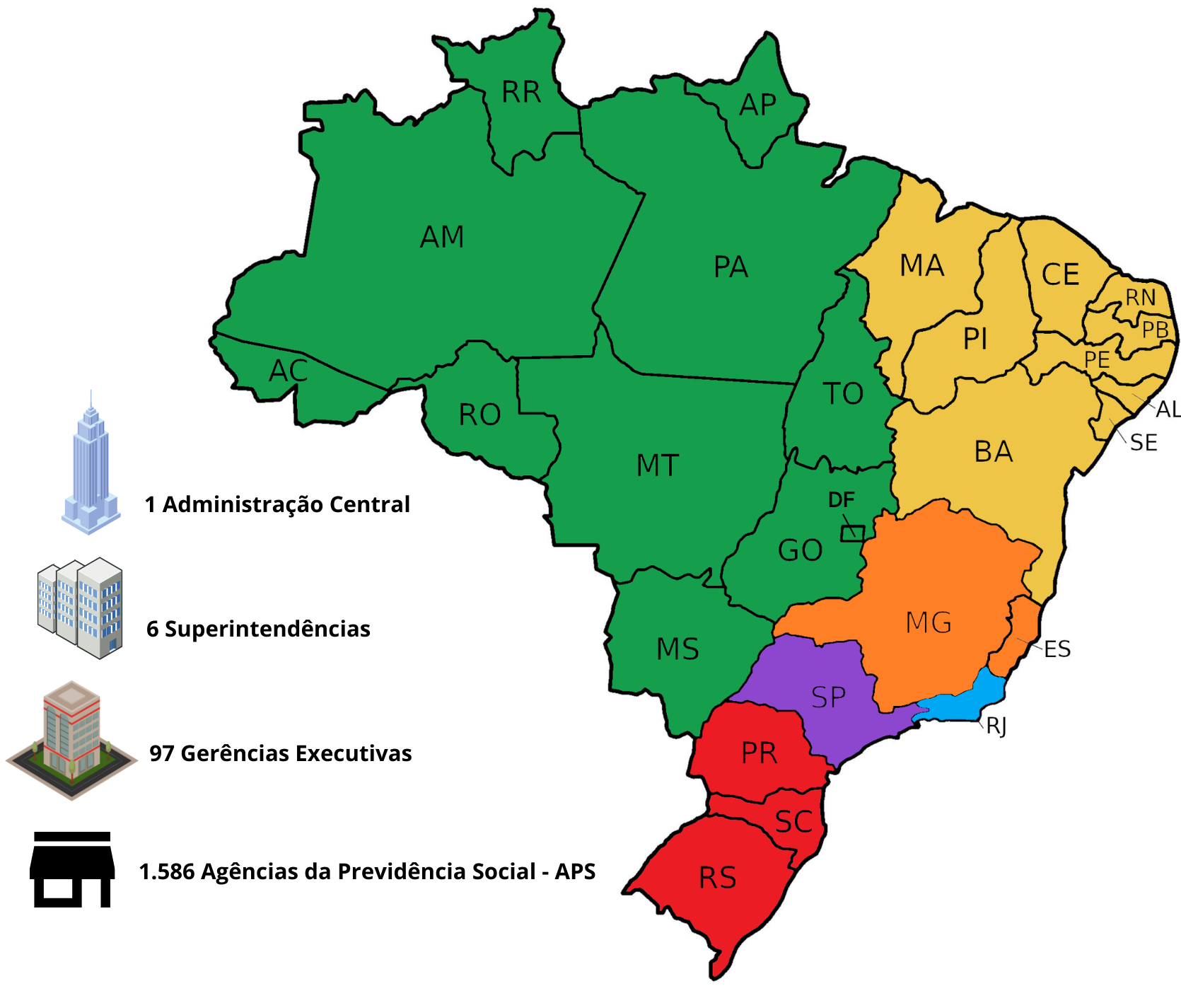
Quem somos:

Slide 3
Missão
Visão
Garantir proteção social aos cidadãos por meio do reconhecimento de direitos.
Ser reconhecido pela excelência no relacionamento com o cidadão.
Mapa estratégico
Foco no Cidadão
AMPLIAR O RECONHECIMENTO AUTOMÁTICO DO DIREITO
GARANTIR A EFETIVIDADE NO PAGAMENTO DOS BENEFÍCIOS
INCENTIVAR A EDUCAÇÃO PREVIDÊNCIÁRIA
APRIMORAR O CADASTRO COM O CIDADÃO
PROMOVER A GESTÃO DA INFORMAÇÃO
DESBUROCRATIZAR OS PROCESSOS DE TRABALHO
FACILITAR O SERVIÇO AOS SERVIÇOS

Slide 4
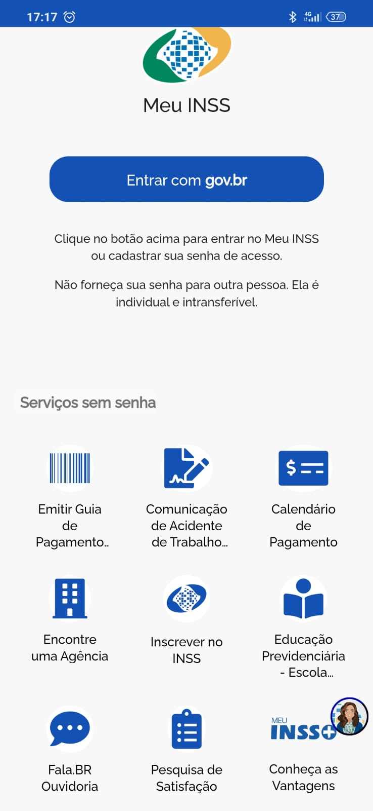
MEU INSS

Slide 5

O que é?
O Programa de Educação Previdenciária (PEP) é um Programa Social do Governo Federal que tem o objetivo de orientar e informar a sociedade acerca de seus direitos e deveres relacionados à Previdência Social, fomentando proteção social aos cidadãos, inclusão e permanência no Regime Geral de Previdência Social (RGPS).

Slide 6

Porque surgiu?
Surgiu em um cenário cujas estatísticas oficiais expressavam que, de cada 10 (dez) trabalhadores/as, apenas 04 (quatro) estavam inseridos/as no sistema previdenciário.

Slide 7
Linha do Tempo
2000
2003
2010
  Criação do Programa de Estabilidade Social - PES
  Institui o Programa de Educação Previdenciária - PEP
  O PEP passou para o INSS

Slide 8

OBJETIVOS
I - disseminar informações e orientações institucionais dos direitos e deveres previdenciários e a importância do Seguro Social;​
​
II - formar disseminadores e promover ações educativas;
​
III – promover ações e participar de eventos, voltados para divulgação dos serviços previdenciários, com vistas a integrar a Previdência Social no cotidiano da sociedade.
​

Slide 9
ESTRATÉGIAS UTILIZADAS
I
orientação e informação;​
II
palestras presenciais ou on-line;​
III
programas de mídia;​
IV
curso de disseminadores presencial e on-line;​
V
cursos a distância;

Slide 10
ESTRATÉGIAS UTILIZADAS
VI
reuniões;
VII
tutoriais ;
VIII
podcasts;
IX
enciclopédia previdenciária, entre outras.

Slide 11


ESCOLA PEP
https://escolapep.inss.gov.br ​
Aproximadamente 133 mil pessoas cadastradas​;
104 turmas dos cursos autoinstrucionais ofertadas em 2023;
23 podcasts disponíveis;
118 termos no glossário previdenciário.

Slide 12












ESCOLA PEP

Slide 13

Obrigada!
Equipe INSS

